Slide 1
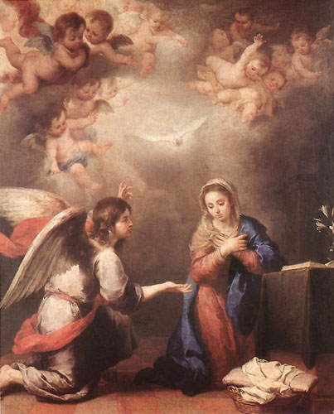
AUTORE: MORILLO Al sesto mese, l'angelo Gabriele fu mandato da Dio in una città della Galilea, chiamata Nàzaret, ²⁷a una vergine, promessa sposa di un uomo deEd ecco, Elisabetta, tua parente, nella sua vecchiaia ha concepito anch'essa un figlio e questo è il sesto mese per lei, che era detta sterile: ³⁷nulla è impossibile a Dio». ³⁸Allora Maria disse: «Ecco la serva del Signore: avvenga per me secondo la tua parola». E l'angelo si allontanò da lei. lla casa di Davide, di nome Giuseppe. Pensiero del gruppo: Secondo noi è bella perché i colori del quadro sono adeguati al momento dell’annunciazione dove compare poi la colomba, sfumata dalla luce, che rappresenta la presenza del Signore.

Slide 2
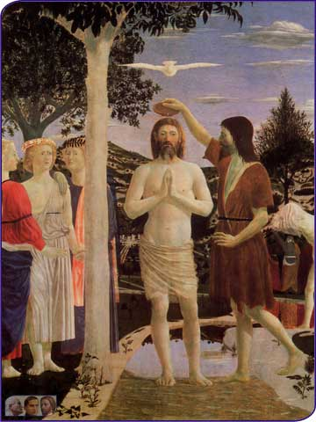
AUTORE:PIERO DI FRANCESCA
In quei giorni Gesù venne da Nazaret di Galilea e fu battezzato nel Giordano da Giovanni. ¹⁰E, uscendo dall'acqua, vide aprirsi i cieli e lo Spirito discendere su di lui come una colomba. ¹¹E si sentì una voce dal cielo: «Tu sei il Figlio mio prediletto, in te mi sono compiaciuto». PENSIERO DEL GRUPPO: Nel quadro si notano tre santi accanto all’albero diventato bianco perché vicino a Gesù. Si nota anche che ai piedi di Gesù che l’acqua è prosciugata (cosa rappresenta, secondo voi?). Si vede sopra la sua testa che c’è la Colomba che rappresenta ancora la presenza del Signore.
IN ROSSO LE PAROLE O FRASI DA CORREGGERE. TERMINARE IL LAVORO

